Slide 1

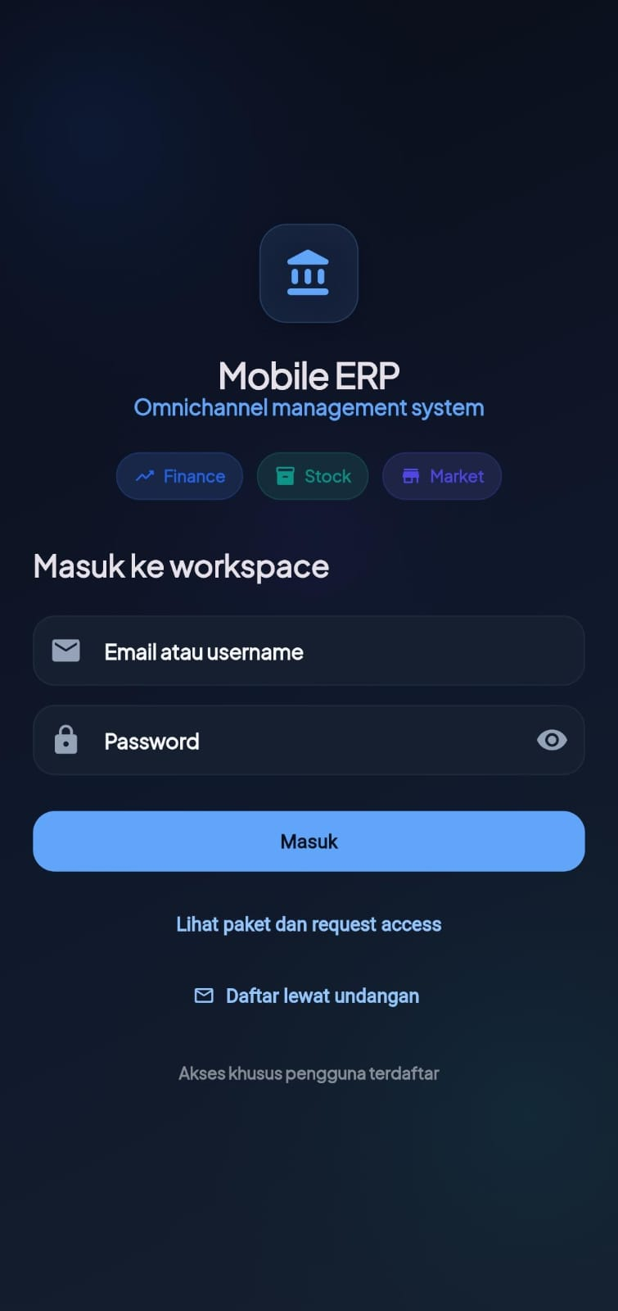
Mobile ERP
🌐 mdhproduction.com
PLATFORM OMNICHANNEL TERPADU
⚡ SOLUSI ALL-IN-ONE OPERASIONAL
Kelola Seluruh Bisnis & Toko Online Tanpa Selisih
Satu aplikasi terintegrasi untuk sinkronisasi stok Shopee & TikTok Shop secara instan, rekonsiliasi otomatis pencairan rekening tiap 15 menit, scan barcode gudang via ponsel, serta presensi GPS dan rekap penggajian tim secara akurat.
📦 Stok Gudang & Scan HP
Scan barcode in/out via kamera ponsel
🔄 Auto-Sync Marketplace
Integrasi Shopee & TikTok Shop API
💰 Rekonsiliasi Otomatis
Pencocokan dana rekening tiap 15 menit
👉 Geser ke kanan untuk melihat 6 modul operasional →

Slide 2
Mobile ERP
🌐 mdhproduction.com
TANTANGAN BISNIS OMNICHANNEL
3 Masalah Klasik Bisnis Omnichannel yang Bikin Boncos
Apakah operasional toko fisik dan marketplace Anda masih sering mengalami kebocoran biaya seperti ini?
🚨 MASALAH #1
Selisih Stok & Overselling
Stok fisik gudang tidak sinkron dengan toko online saat pesanan membludak. Terjadi pembatalan sepihak dan toko terkena penalti poin pelanggaran marketplace.
💸 MASALAH #2
Uang Cair Tidak Pernah Cocok
Omzet terlihat besar di dashboard, tapi saldo rekening bank tidak bertambah. Penalti ongkos kirim volumetrik dan potongan komisi tersembunyi tidak diaudit.
📝 MASALAH #3
Absensi & SPK Masih Manual
Pencatatan upah tukang jahit konveksi dan absensi karyawan masih di buku/Excel. Rentan kecurangan jam kerja dan kebocoran dana operasional bulanan.
💡 Lihat bagaimana Mobile ERP mengatasi seluruh kendala ini →

Slide 3
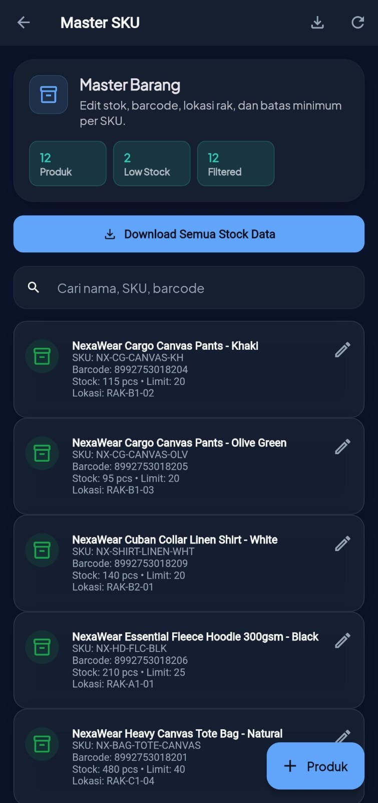
Mobile ERP
🌐 mdhproduction.com
MODUL GUDANG (WMS)
📦 PILAR 1 // MANAJEMEN GUDANG (WMS)
Kontrol Multi-Gudang & Scan Barcode via Ponsel
Pantau posisi stok fisik di gudang utama, toko cabang, dan studio siaran live. Tim gudang memproses keluar masuk barang langsung dari kamera HP tanpa barcode scanner mahal.
✔ Scan Cepat Kamera Ponsel
Proses penerimaan barang dan packing pesanan langsung via kamera smartphone staf.
✔ Isolasi Stok Khusus Live Streaming
Kunci alokasi stok khusus sesi live TikTok/Shopee agar tidak bentrok dengan order reguler.
✔ Peringatan Batas Minimum Otomatis
Sistem memberi sinyal restock sebelum SKU terlaris Anda habis di pasaran.
Geser ke kanan untuk melihat modul selanjutnya →

Slide 4
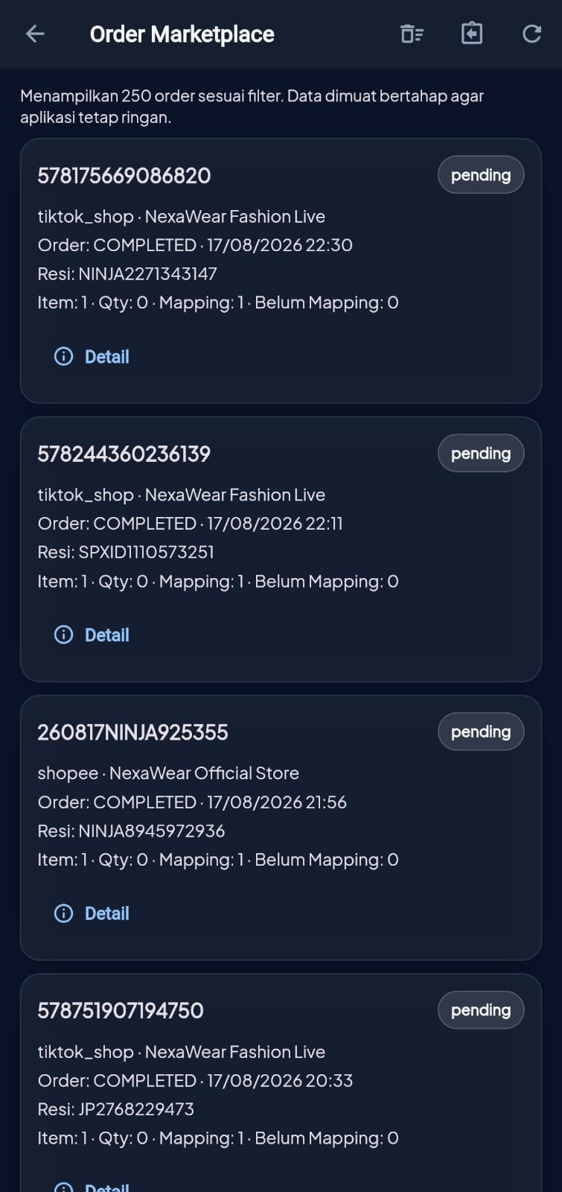
Mobile ERP
🌐 mdhproduction.com
INTEGRASI MARKETPLACE
🔄 PILAR 2 // SINKRONISASI MARKETPLACE (OMS)
Sinkronisasi Otomatis Pesanan Shopee & TikTok Shop
Terhubung resmi melalui Open Platform API. Pesanan baru ditarik otomatis setiap 2 menit, stok gudang langsung terpotong, dan nomor resi terupdate otomatis.
✔ Penarikan Pesanan Otomatis 24/7
Runner server mendeteksi transaksi baru seketika dan mencatat detail pembayaran pembeli.
✔ Pemotongan Stok Anti-Oversell
Stok fisik terkunci di seluruh platform seketika terjadi pesanan di toko mana pun.
✔ Tracking Resi Ekspedisi Resmi
Terintegrasi otomatis dengan pelacakan SPX Express, J&T Express, SiCepat, dan Anteraja.
Geser ke kanan untuk melihat modul selanjutnya →

Slide 5
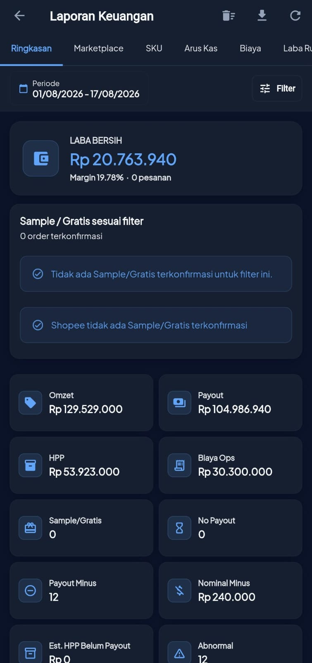
Mobile ERP
🌐 mdhproduction.com
KEUANGAN & LABA (FMS)
💰 PILAR 3 // KEUANGAN & LABA BERSIH (FMS)
Rekonsiliasi Settlement Tiap 15 Menit & Laba Per SKU
Ketahui secara pasti berapa rupiah omzet kotor yang menjadi uang cair di rekening bank setelah dipotong biaya komisi marketplace, diskon, dan HPP modal produk.
✔ Pencocokan Uang Cair Tiap 15 Menit
Auto-pull data escrow settlement langsung dari mutasi API Shopee & TikTok Shop.
✔ Deteksi Potongan Biaya & Abnormal
Audit transparan biaya admin, biaya layanan, komisi live host, dan biaya ongkir.
✔ Laporan Laba Rugi Riil Per SKU
Margin dihitung presisi per satuan produk dari Payout Bersih dikurangi modal HPP.
Geser ke kanan untuk melihat modul selanjutnya →

Slide 6
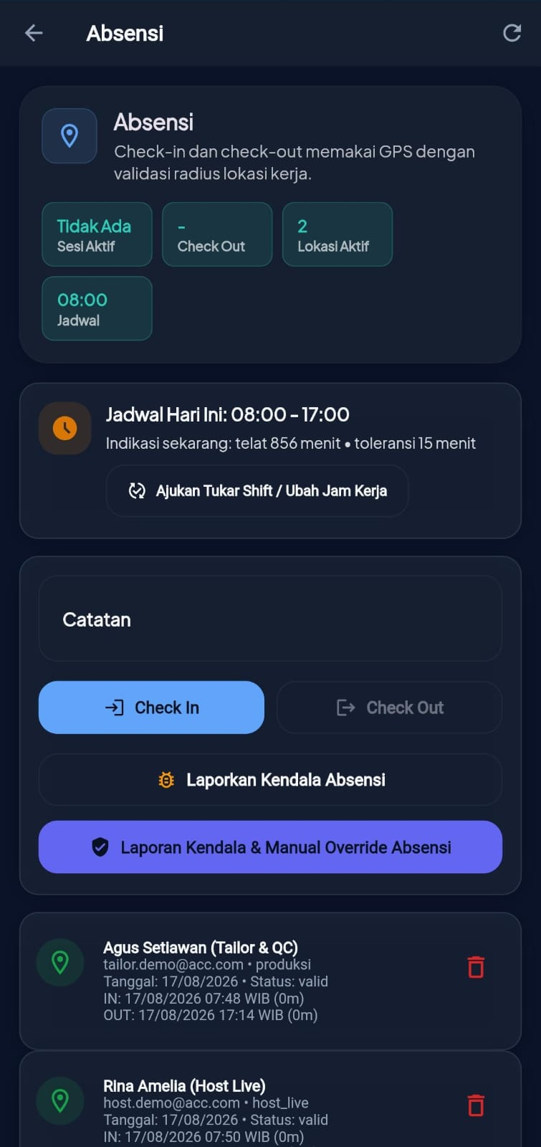
Mobile ERP
🌐 mdhproduction.com
SDM & PAYROLL (HRIS)
👥 PILAR 4 // MANAJEMEN SDM & PAYROLL (HRIS)
Presensi GPS Selfie, Monitor Kinerja & Slip Gaji Digital
Kelola seluruh data karyawan secara terpusat: verifikasi absensi GPS Geofence & foto selfie di HP, pantau monitoring skor performa kerja, dan rekap penggajian otomatis.
✔ Presensi GPS Geofence + Selfie
Verifikasi posisi ponsel di radius kantor/gudang sebelum staf dapat melakukan clock-in.
✔ Monitoring Skor Kinerja Tim Harian
Pantau KPI operasional, penyelesaian tugas gudang, dan skor kedisiplinan kerja.
✔ Slip Gaji Digital Berpassword
Otomasi perhitungan gaji pokok, lembur, dan bonus langsung ke slip gaji PDF aman.
Geser ke kanan untuk melihat modul selanjutnya →

Slide 7
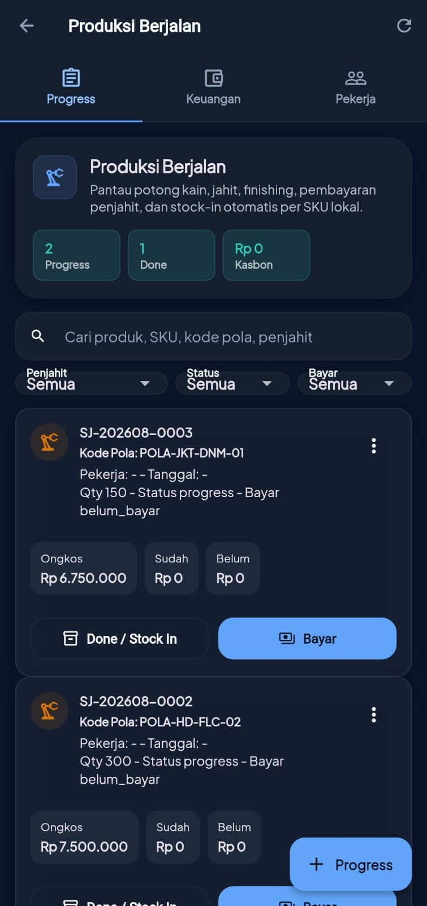
Mobile ERP
🌐 mdhproduction.com
PRODUKSI KONVEKSI (SPK)
✂️ PILAR 5 // PRODUKSI KONVEKSI & SPK
Surat Perintah Kerja (SPK) 5 Tahap & Hitung Ongkos Jahit
Pantau alur kerja manufaktur pakaian mulai dari pembuatan pola, potong kain, sablon/bordir, jahit oleh mitra penjahit, hingga QC dan packing siap masuk gudang.
✔ Alur Kerja 5 Tahapan Terstruktur
Pantau progress per batch: Potong → Sablon/Bordir → Jahit → QC → Packing.
✔ Hitung Upah / Ongkos Penjahit Otomatis
Ongkos per pcs otomatis tercatat dan masuk ke rekap upah tukang jahit saat lolos QC.
✔ Konversi Otomatis Menjadi Stok Gudang
Produk yang lolos tahap packing langsung menambah saldo stok fisik di WMS.
Geser ke kanan untuk melihat modul selanjutnya →

Slide 8
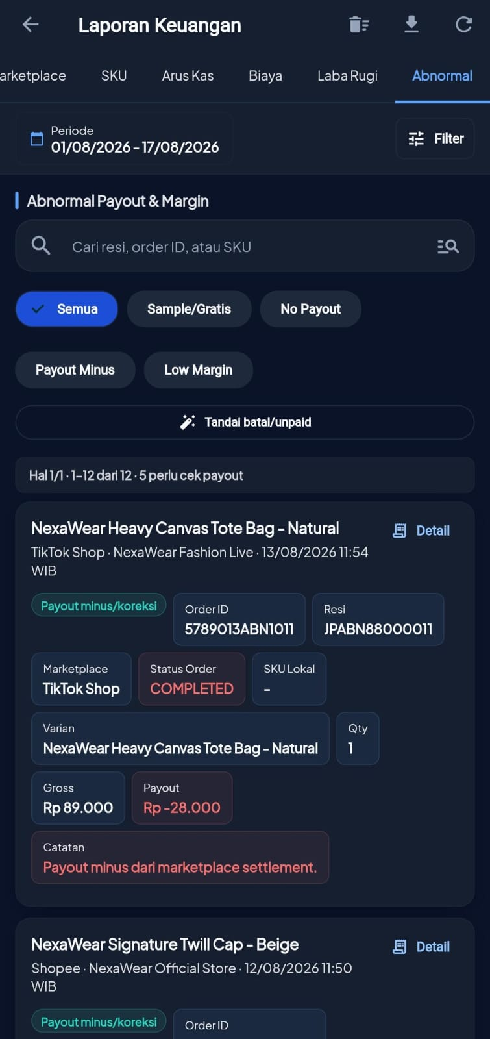
Mobile ERP
🌐 mdhproduction.com
PROTEKSI OMZET & AUDIT
🛡️ PILAR 6 // AUDIT TRANSAKSI ABNORMAL
Deteksi Payout Minus, Selisih Ongkir & Retur Pembeli
Sistem otomatis mendeteksi transaksi janggal, seperti penalti ongkos kirim volumetrik kurir yang dibebankan ke seller, pengembalian retur pembeli, dan selisih settlement.
✔ Deteksi Payout Minus Realtime
Transaksi dengan nilai cair negatif langsung ditandai badge merah untuk klaim kurir.
✔ Audit Selisih Ongkos Kirim Kurir
Lacak perbedaan berat timbangan resi vs paket aktual agar kompensasi dapat diklaim.
✔ Pemisahan Data Abnormal Multi-Tenant
Audit terisolasi 100% per toko tanpa bercampur dengan data toko lain.
Geser ke kanan untuk melihat modul selanjutnya →

Slide 9
Mobile ERP
🌐 mdhproduction.com
PAKET INVESTASI
Pilihan Paket yang Tumbuh Bersama Skala Bisnis Anda
Transparan tanpa biaya tersembunyi. Termasuk pembaruan fitur gratis dan pendampingan setup sampai mahir.
Paket Starter
Rp 300.000 / Bulan
✔ Hingga 5 Karyawan
✔ 2 Toko Marketplace
✔ 1 GB Cloud Storage
✔ Manajemen WMS & Barcode HP
✔ Rekap Absensi GPS
Paket Growth ⭐
Rp 500.000 / Bulan
✔ Hingga 15 Karyawan
✔ 5 Toko Marketplace
✔ 5 GB Cloud Storage
✔ Rekonsiliasi Bank Tiap 15 Mnt
✔ Laba Bersih Riil Per SKU
✔ Slip Gaji Digital Berpassword
Paket Pro
Rp 800.000 / Bulan
✔ Hingga 30 Karyawan
✔ 10 Toko Marketplace
✔ 10 GB Cloud Storage
✔ Alur SPK Konveksi 5 Tahap
✔ Audit Transaksi Abnormal
✔ Prioritas Pendampingan Teknis
🚀 Slide terakhir: Konsultasi & Coba Gratis 14 Hari →

Slide 10
Mobile ERP
🌐 mdhproduction.com
KONSULTASI & UJI COBA
Coba Gratis 14 Hari Tanpa Biaya & Tanpa Komitmen
Rasakan kemudahan mengotomasi seluruh operasional bisnis Anda sekarang. Tim konsultan kami siap mendampingi proses aktivasi, import data awal, dan pelatihan tim Anda sampai mahir.
⚡ 10 Menit
Setup Cepat & Tanpa Ribet
🛡️ 100% Aman
Data Terisolasi Per Tenant
📱 Full Mobile
Akses Kapan Saja via HP
💬 WhatsApp: 085155338246 | ✉️ Email: bdchydi@sre.co.id
🌐 Website: https://mdhproduction.com • 🚀 Portal Web App: https://app.mdhproduction.com
✨ Siap dipublikasikan di LinkedIn sebagai Carousel / Dokumen PDF

